Slide 1
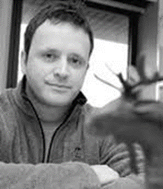
Онлайн-курс «Семиотика холода : символический язык Арктики»
Совместное производство:
Института зарубежной филологии и регионоведения СВФУ, Института гуманитарных исследований и проблем малочисленных народов Севера СО РАН и Лаборатории «Воображаемое Севера» Университета Квебека в Монреале, Канада
с участием ведущих профессоров с мировым именем:
Екатерины Романовой (Институт гуманитарных исследований и ПМНС СО РАН, г.Якутск);
Даниэля Шартье (Университет Квебека в Монреале, Канада);

Slide 2
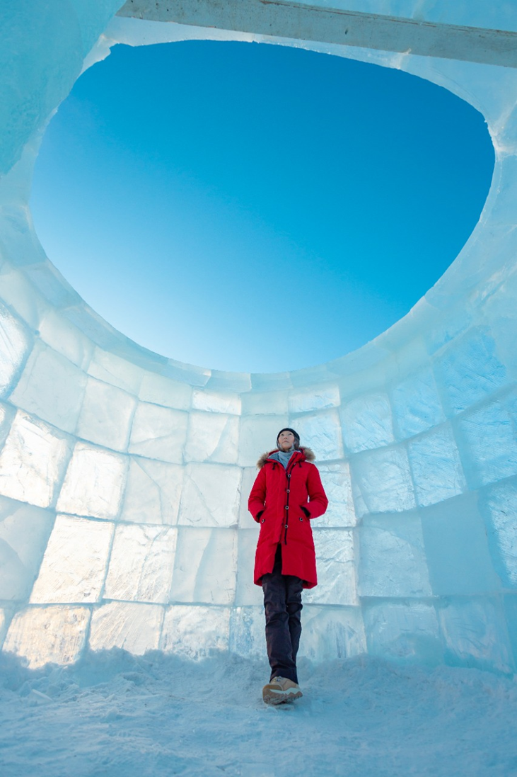
Онлайн-курс «Семиотика холода : символический язык Арктики» (48 часов)
В основе курса – демонстрация разных подходов к пониманию Севера и Арктики как визуального текста, подвижной знаковой системы; интерпретация визуальных образов культуры на примере культурного наследия народов арктического региона.

Slide 3
Онлайн-курс «Семиотика холода : символический язык Арктики»
Вы узнаете о холоде как об объекте знания, о том, что такое зима, о культуре как знаковой системе и геокультурных пространствах Севера, о том, как взаимосвязаны Север и безмолвие и о многом другом.

Slide 4
Онлайн-курс «Семиотика холода : символический язык Арктики»
Цели курса
помочь преподавателям вузов при формировании интеллектуальных и творческих способностей обучающихся в рамках компетенции УК5 (ФГОС3++), способности воспринимать межкультурное своеобразие в междисциплинарном гуманитарном контексте, показывая значение гуманистических ценностей для сохранения и развития современной цивилизации
Представить научному сообществу новый взгляд на восприятие северных и арктических территорий в рамках гуманитарных аспектов: антропология холода, этничность как метафора, знаковая система, визуальные тексты культуры

Slide 5
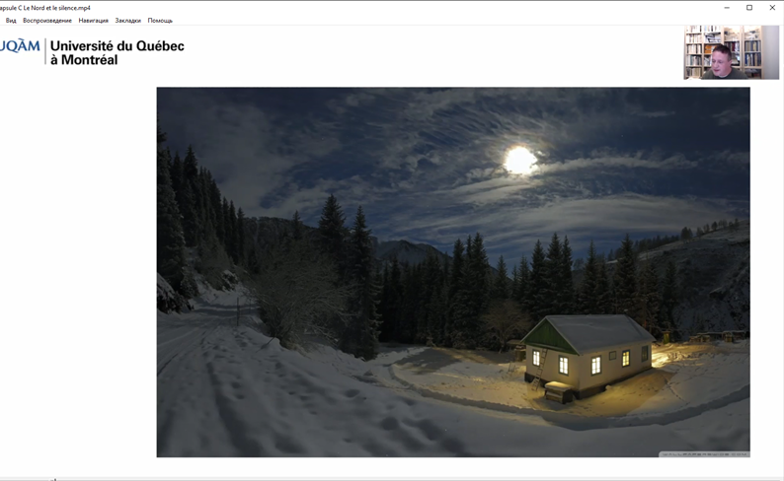
Семиотика холода : символический язык Арктики
Он-лайн курс предназначен:
- для преподавателей вузов, формирующих УК-5 у студентов, обучающихся по направлениям: 43.03.02, 43.04.02 Туризм; 51.03.01, 51.04.01 Культурология; 51.04.04 Музеология и охрана объектов культурного и природного наследия; 41.03.02, 41.04.02 Регионоведение России; 41.03.01, 41.04.01 Зарубежное регионоведение; 46.04.03, 41.04.04 Антропология и этнология; 45.04.01 Филология; 45.03.02 Лингвистика
для научных работников, исследующих проблемы Севера и Арктики;
для всех, кто хочет познакомиться с красотой и самобытностью Арктики, с разными подходами к пониманию Севера и Арктики как визуального текста, подвижной знаковой системы

Slide 6
Семиотика холода : символический язык Арктики
По всем вопросам обращаться по адресу: madrid03@mail.ru к Мельничук Ольге Алексеевне

